Slide 1

Système de gestion de billets pour une compagnie aérienne Nom du Groupe : GAIDT_SI_3 Membres : BOUDRIKA ILIAS EL MAJDI WALID DIALLO SOULEYMANE EL KHADER SAAD DJERI-ALASSANI OUBENOUPOU

Slide 2
Introduction : Ce projet consiste à concevoir une base de données complète pour gérer les billets et les réservations d'une compagnie aérienne. Il vise à répondre aux exigences opérationnelles tout en garantissant une gestion efficace des données.

Slide 3
Objectifs du Projet
Gérer les informations des avions (modèles, capacités, classes).
Structurer les vols (départs, destinations, dates).
Implémenter une tarification dynamique basée sur la demande et la proximité de la date.
Faciliter les réservations et la gestion des billets pour les passagers.
Garantir flexibilité et évolutivité pour s’adapter aux besoins futurs.

Slide 4
Modèle Conceptuel des Données (MCD)
Rôle du MCD : Le MCD permet de représenter les entités, leurs attributs et les relations entre elles.
Entités Principales :
Aircraft : Avions (AircraftID, Model, Capacity).
Seat : Sièges (SeatID, SeatNum, AircraftID).
Class : Classes (ClassID, NomClass, FacteurPrix).
Flight : Vols (FlightID, Departure, Destination, TravelDate, AircraftID).
Passenger : Passagers (PassengerID, Name, Tel, Address).
Ticket : Billets (TicketID, Price, ReservationStatus).
DynamicPricing : Tarification dynamique (PricingRuleID, RuleDescription, Season, DaysBeforeTravel, PriceMultiplier).

Slide 5
Relations Principales :
Un avion peut avoir plusieurs sièges.
Chaque siège est associé à une classe.
Un vol est lié à un avion.
Un passager peut réserver plusieurs billets.
Les règles de tarification dynamique sont appliquées à chaque billet.

Slide 6
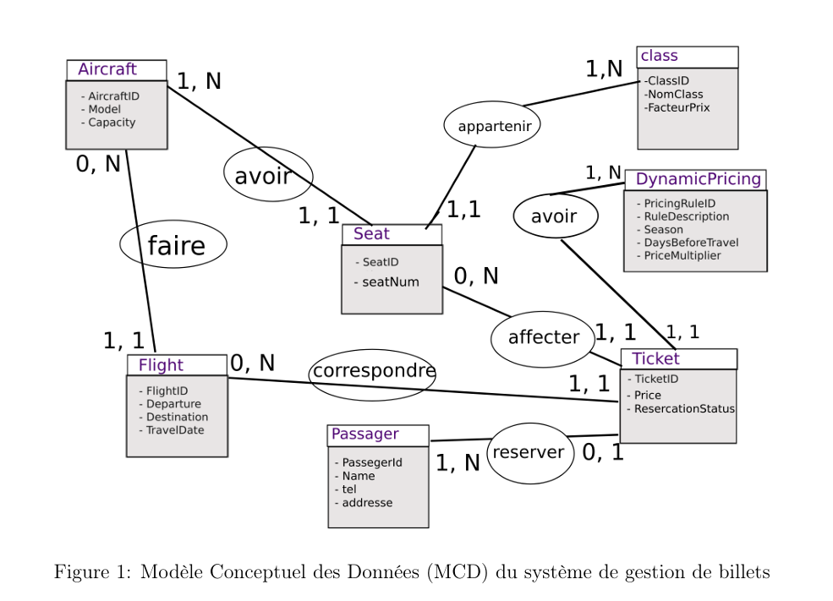

Slide 7
Schéma Relationnel
Tables Principales et Attributs :
Aircraft : (AircraftID, Model, Capacity).
Seat : (SeatID, SeatNum, AircraftID).
Class : (ClassID, NomClass, FacteurPrix).
Flight : (FlightID, Departure, Destination, TravelDate, AircraftID).
Passenger : (PassengerID, Name, Tel, Address).
Ticket : (TicketID, Price, ReservationStatus, PassengerID, FlightID).
DynamicPricing : (PricingRuleID, RuleDescription, Season, DaysBeforeTravel, PriceMultiplier).

Slide 8
Tarification Dynamique
Principe : Le prix du billet varie en fonction de :
Saison : Augmentation pendant les périodes de forte demande (vacances).
Proximité de la Date : Augmentation à mesure que la date de départ approche.
Classe : Les billets en classe Affaires coûtent plus cher.
Formule Générale : Prix = BasePrix × FacteurPrix × PriceMultiplier

Slide 9
Exemple d’Implémentation SQL
Voici un exemple de création de table dans le système :
CREATE TABLE Aircraft ( AircraftID INT PRIMARY KEY, Model VARCHAR(50), Capacity INT);
D’autres tables sont créées de manière similaire pour Seat, Class, Flight, Passenger, Ticket, et DynamicPricing, avec des clés primaires et des relations entre elles.

Slide 10
Conclusion
Le système proposé répond aux besoins de gestion des billets et des réservations pour une compagnie aérienne en :
Garantissant une modularité et une flexibilité élevées.
Intégrant la tarification dynamique pour maximiser les revenus.
Offrant une structure évolutive pour s’adapter à des besoins futurs

